Slide 1
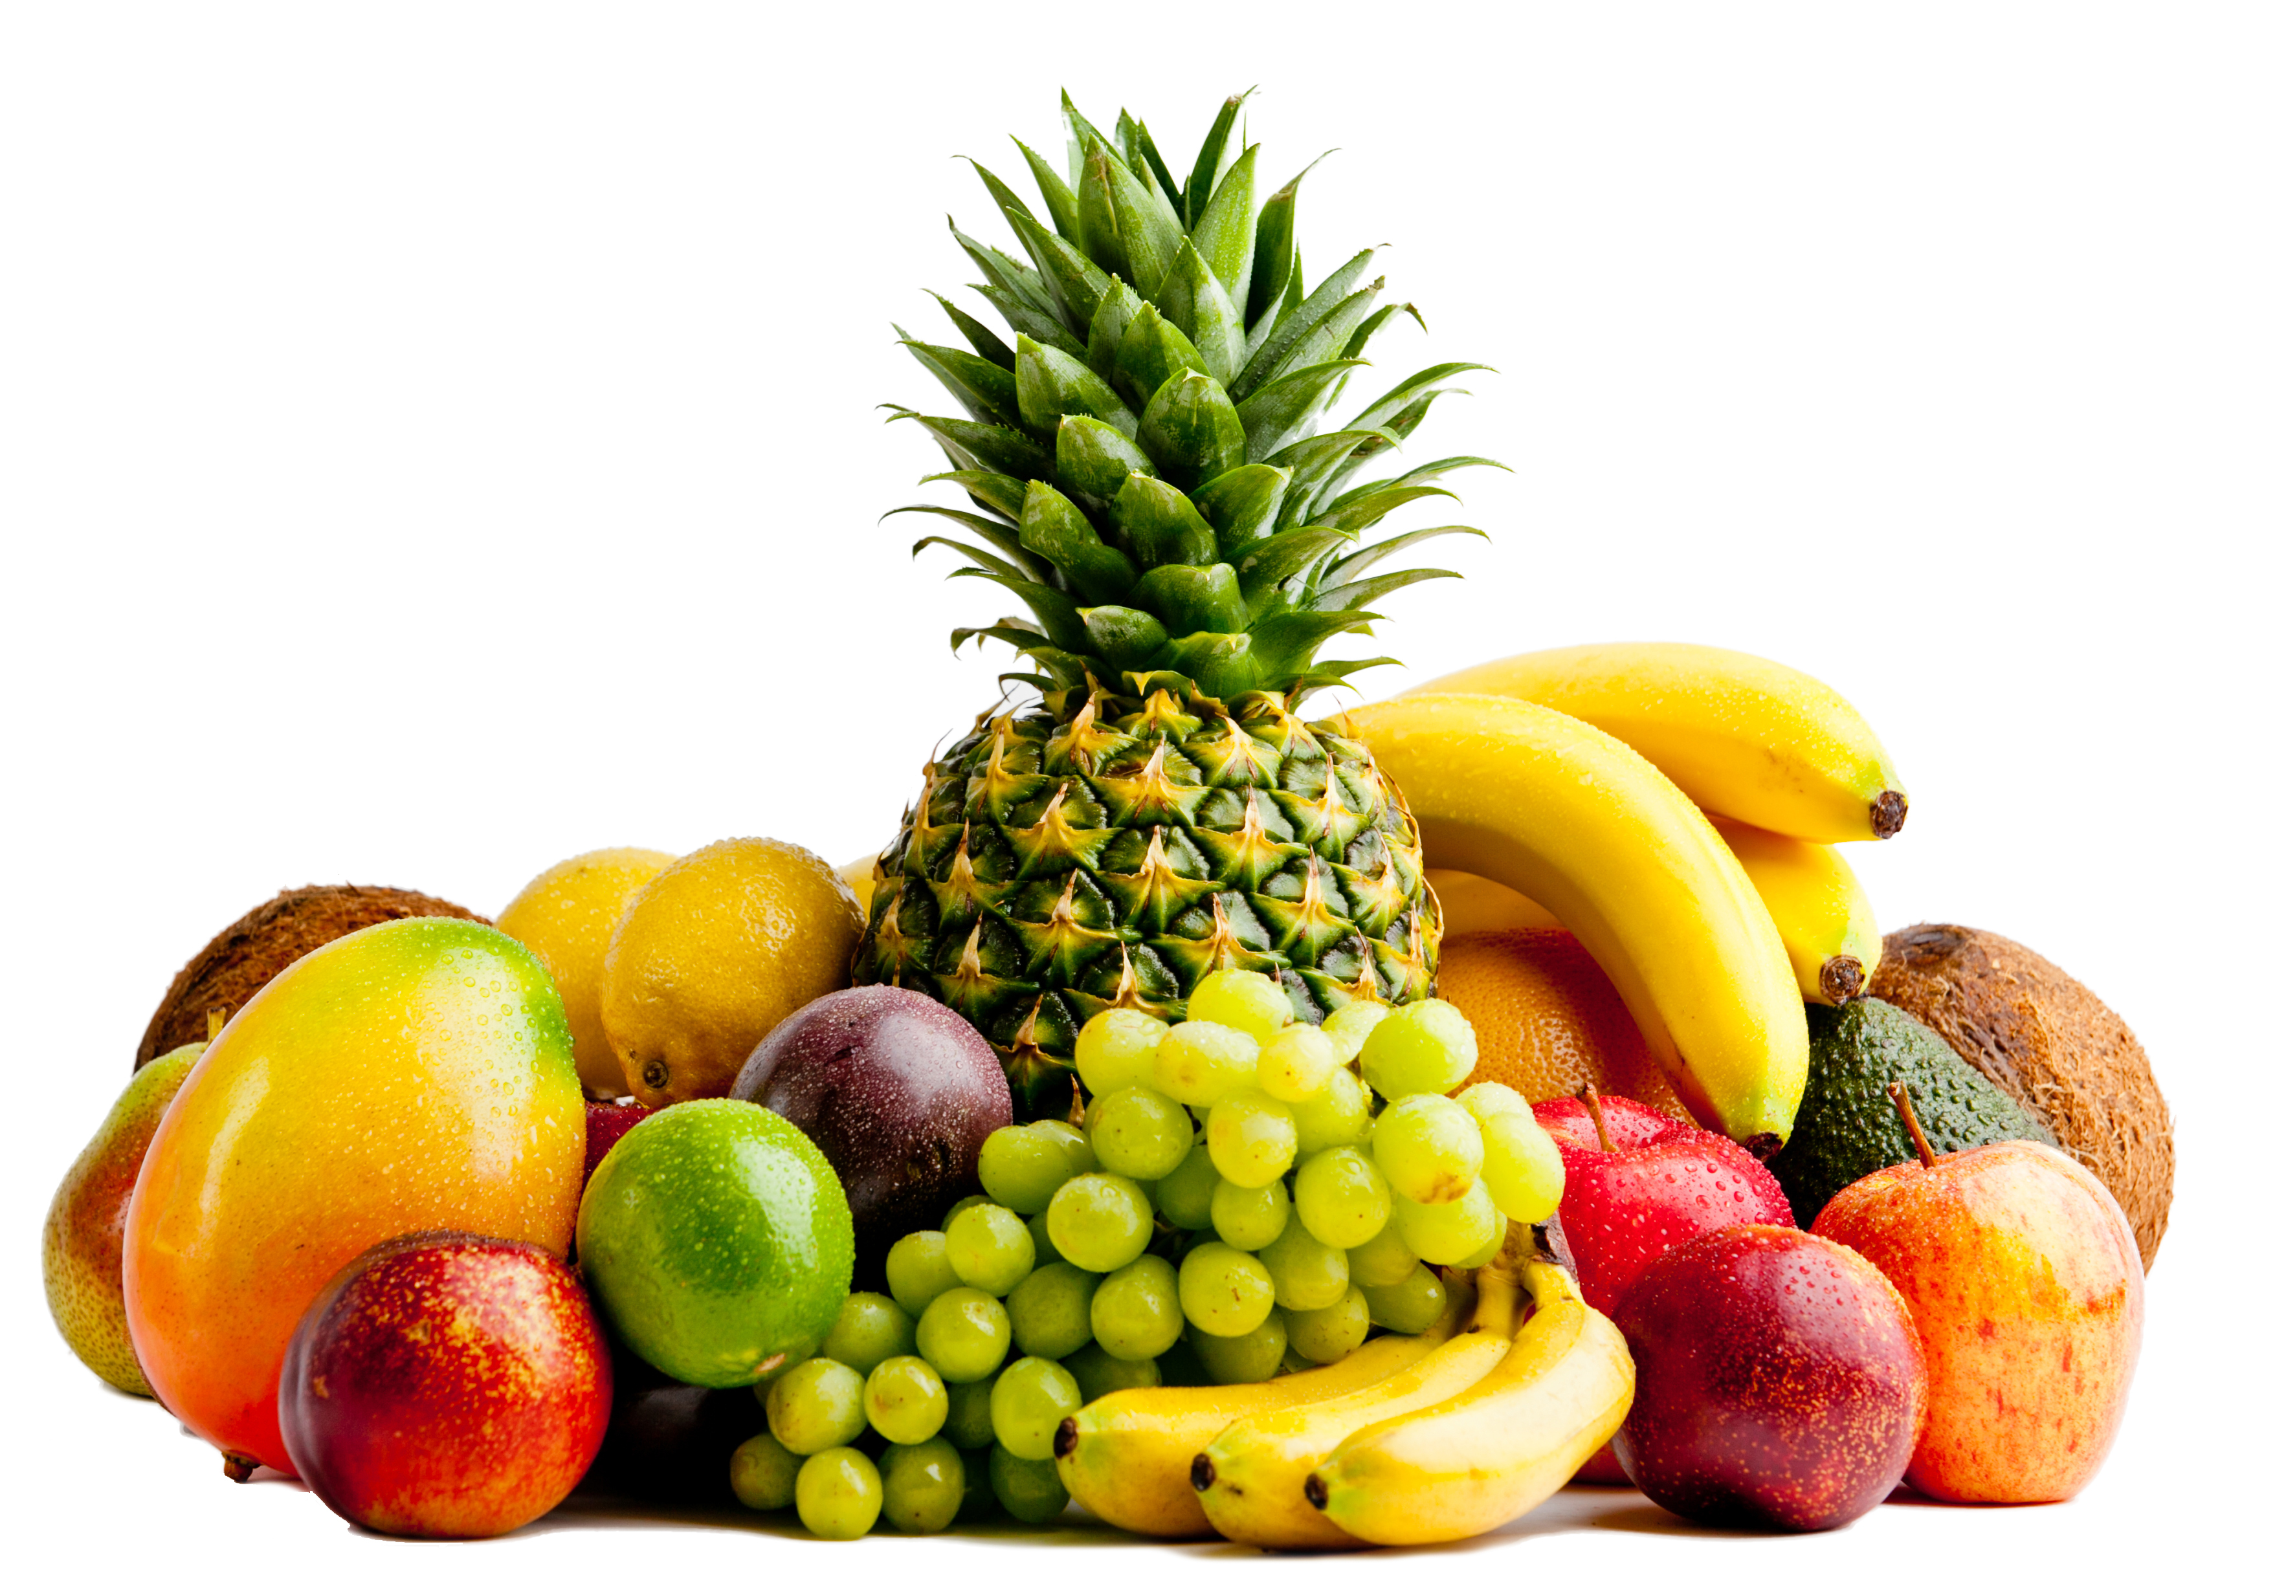
Vitaminas (parte 2)
2020 © SANDRA PACCA
Da plataforma Bing
Séries: 1A e 1B Caderno 1– Fundamentos, Capítulo 4- Proteínas e Vitaminas
Esta Foto de Autor Desconhecido está licenciado em CC BY-NC-ND

Slide 2
a) Moléculas orgânicas que atuam em diversos processos dentro do organismo. b) Geralmente não podem ser sintetizadas pelas células de mamíferos. c) Dois tipos : Hidrossolúveis tiamina (B1), riboflavina (B2), niacina (B3), ácido pantotênico (B5) piridoxina (B6), biotina (B7), cobalamina (B12), ácido fólico (B9) e ácido ascórbico (C). Lipossolúveis vitamina A, vitamina D, vitamina E e vitamina K.
2020 © SANDRA PACCA
VITAMINAS

Slide 3
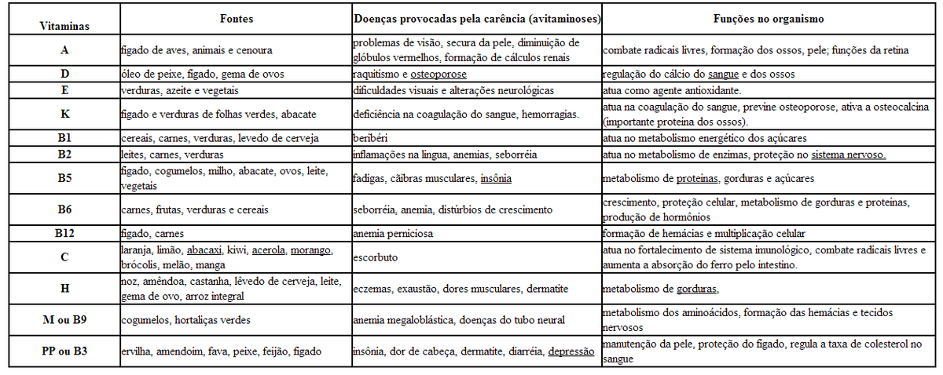
quAdro das vitaminas
2020 © SANDRA PACCA
https://pt-static.z-dn.net/files/d4e/3de4071f182c3e2d1432850a61948b70.png

Slide 4
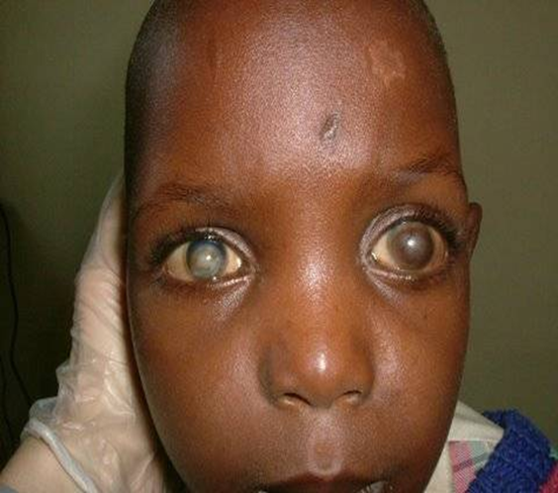
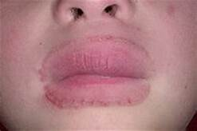
Avitaminose - a (retinol)
2020 © SANDRA PACCA
https://tse1.mm.bing.net/th?id=OIP.4yP7WKMjFDeHAnz6qKJH2AHaE6&pid=Api&P=0&w=247&h=164
XEROFTALMIA HIPERQUERATOSE

Slide 5
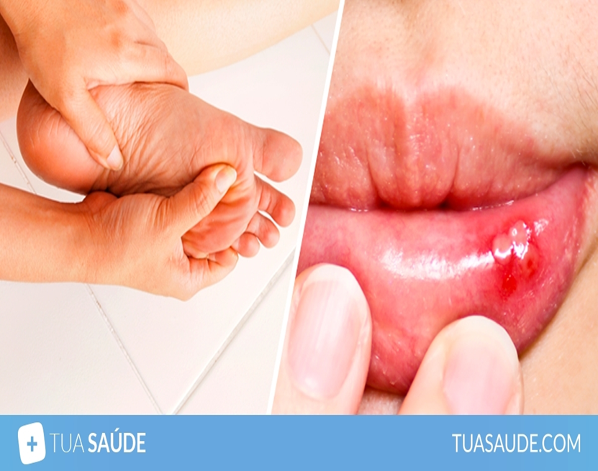
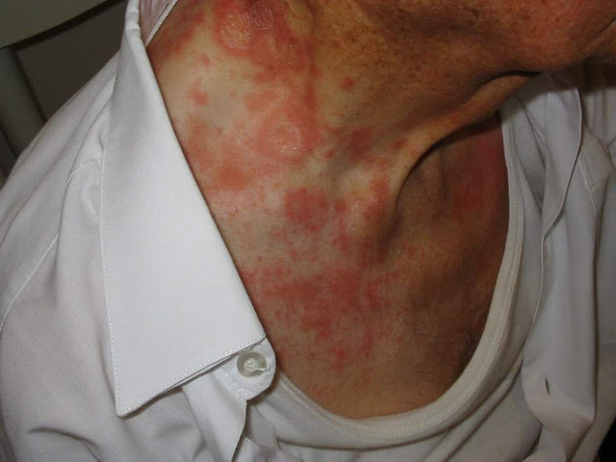
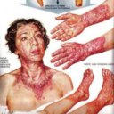
Avitaminose – complexo b
2020 © SANDRA PACCA
http://www.hugequestions.com/Eric/Social_Tech/beriberi-drawing.jpg
http://3.bp.blogspot.com/_-oSvd2EpIkI/TM3PC-YrkrI/AAAAAAAAAB0/9sdEGd_t8-o/s640/falta+de+vitamina+b6.JPG
https://static.tuasaude.com/media/article/wv/az/5d49af1d3d2fd/m.jpg
B12- lesões no pé e boca
B6 – inflamação da pele
BERIBERI – B1

Slide 6
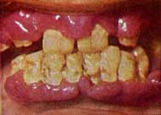
Avitaminose – c (ácido ascórbico)
2020 © SANDRA PACCA
http://2.bp.blogspot.com/_Try3o_LRwwc/SnySrbyujLI/AAAAAAAAANs/oW5UF1YSnOo/s320/Escorbuto.jpg
ESCORBUTO (doença de marujos)

Slide 7
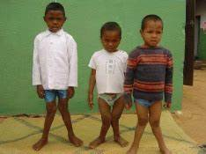
Avitaminose – d (calciferol)
2020 © SANDRA PACCA
http://nossalimentacao.weebly.com/uploads/2/2/5/2/2252976/1221067.jpg?234
raquitismo

Slide 8
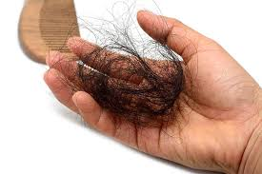
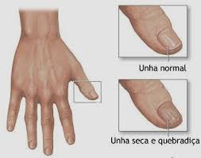
AVITAMINOSE – H (biotina)
2020 © SANDRA PACCA
https://www.google.com/url?sa=i&url=https%3A%2F%2Fguiadafarmacia.com.br%2Fmateria%2Funhas-fracas-podem-indicar-outros-problemas%2F&psig=AOvVaw26SKfXzrGYJ3gdGDuBH8zQ&ust=1586008946263000&source=images&cd=vfe&ved=2ahUKEwil0IvwtczoAhXtDLkGHaU7A9cQr4kDegUIARCfAQ
https://encrypted-tbn0.gstatic.com/images?q=tbn%3AANd9GcTDgk54xcis22-U89BViHBwBVz4Bsp63igshl_Btu5aA1hjydE7&usqp=CAU
Queda de cabelo unhas fracas

Slide 9
Reforçando seu conhecimento
2020 © SANDRA PACCA
1- Conexões - página 82: Ler o texto, interpretar e responder às questões;
2- Atividades - páginas 83 e 84
3- Faça uma pequena pesquisa, sobre as características de cada uma das doenças apresentadas nas Avitaminoses.
Entregar essas atividade, para o professor, após o nosso retorno. Dúvidas para o email: sanpacca54@gmail.com
CUIDEM-SE MUITO BEM E TENHAM BOAS FÉRIAS !

